Slide 1
法國大革命

Slide 2
大綱
法國大革命的背景
法國大革命爆發的原因
共和政治與恐怖統治
拿破崙帝國的起落
法國大革命的影響

Slide 3
法國大事紀
時期 | 時間 | 重要人物
法國大革命 | 1789
第一共和 |  | 羅伯斯比爾(恐怖統治) 拿破崙(第一執政)
第一帝國 | 1804 | 拿破崙稱帝
維也納會議 | 1814-1815 | 王室復辟1830七月革命 1848二月革命
第二共和 |  | 路易拿破崙(總統)
第二帝國 |  | 路易拿破崙(皇帝)
第三共和 | 1870 | 普法戰爭失敗 路易拿破崙下台

Slide 4
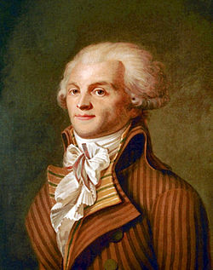
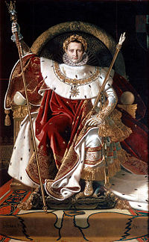
ROLE introduction
路易十六
羅伯斯比爾
拿破崙

Slide 5
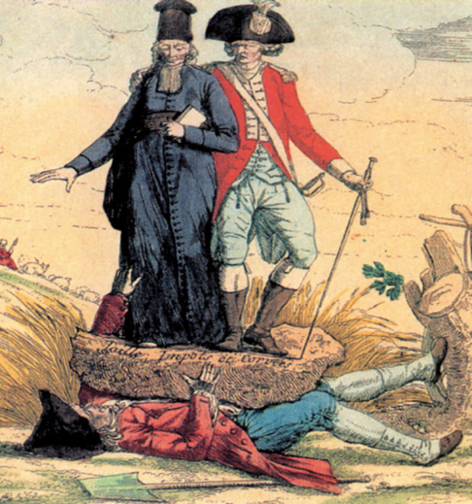
* 法國大革命的背景-1789
社會方面－不平等 A.貴族與教士擁有大批土地與特權 B.第三階級心生不滿
政治方面－ A.制度混亂，行政缺乏效率 B.路易十六無法應付變局
思想方面－受啟蒙思想的衝擊 A.攻擊專制王權，批評教會與貴族 B.倡導自由、平等、博愛

Slide 6
教士 貴族 城市商人
工人、奴隸
第一階級 第二階級 第三階級

Slide 7
* 法國大革命爆發的原因
1789年,為解決財政問題,路易十六召開
『三級會議』,商議徵收新稅,企圖解決財政困難
第三階級(城市商人、工人、奴隸)代表不滿投票方式,另組『國民會議』,路易十六召集軍隊進入巴黎 掌權後,發表《人權宣言》,宣揚自由、平等
1789年7月14日(法國國慶日),巴黎市民暴動,攻陷巴士底監獄 法國大革命爆發

Slide 8
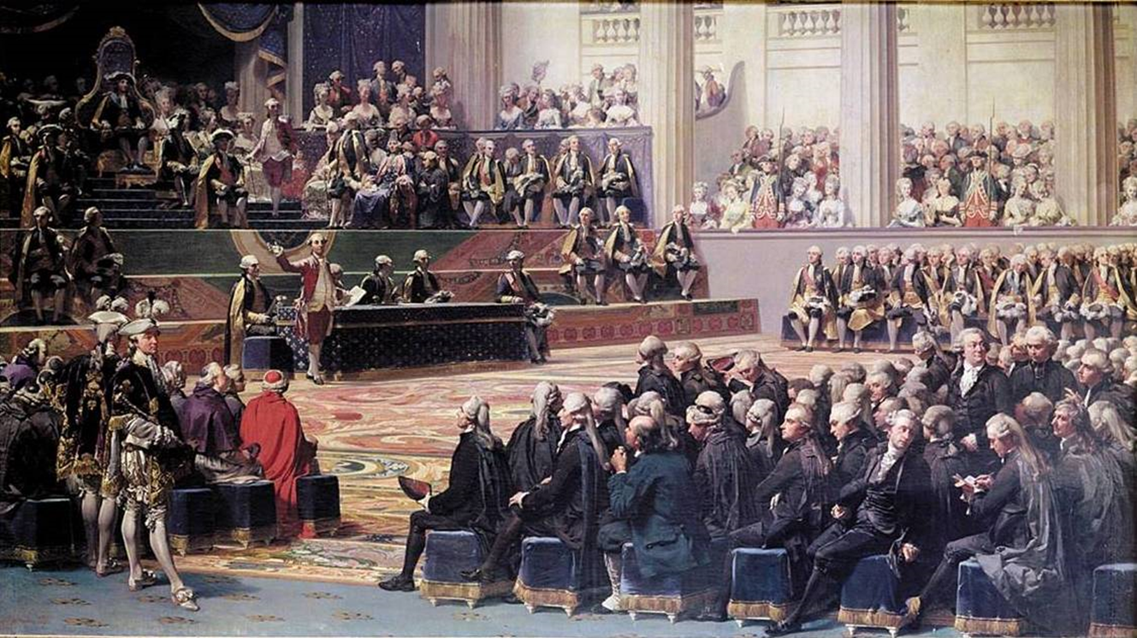
嚴重的財政危機，路易十六不得不召開三級會議 解決財政問題。
1789年7月14,巴士底監獄

Slide 9
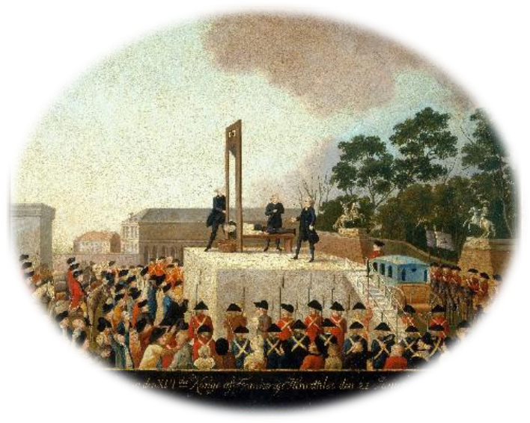
* 共和統治與恐怖統治
隨著外力介入 法國革命趨向激烈 處死法王路易16 建立共和體制

Slide 10
恐怖統治
革命政府 實行恐怖統治 法國陷入內憂外患的混亂中
掌權的羅伯斯比爾被送上斷頭台 結束恐怖統治
在他死時
羅蘭夫人 [ 自由,自由, 多少罪惡假汝之名以行]

Slide 11
內憂外患
外患
普奧 兩國反對法國革命 組織聯軍進攻法國
歐洲各國組成 反法聯盟
內憂
A 農民叛變 潛伏著不少反革命的貴族和教士，他們乘機鼓勵農民起來叛變
B 內奸轟弄 內奸與外敵相勾結，使法國的處境更趨險惡

Slide 12
* 拿破崙帝國的起落
崛起 A.協助國民公會平保王派叛亂 B.1796年遠征義大利－打敗奧國(1797)與薩丁尼亞
1799年自埃及返回政變（霧月政變）
推動革新 A.內政－中央集權、改革司法(拿破崙法典) B.財經－控制預算、設法蘭西銀行 C.教育－成立帝國大學、擴張中等教育 D.宗教－與教廷和解，解決政教衝突

Slide 13
1804年- 稱帝公民投票
1812年- 遠征俄國失利,歐洲各國聯軍趁勢圍攻
1814年- 被迫退位
1815年- 又敗於滑鐵盧之役,被放逐到大西洋的小島

Slide 14
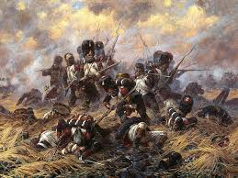
拿破崙帝國勢力範圍
滑鐵盧之役

Slide 15
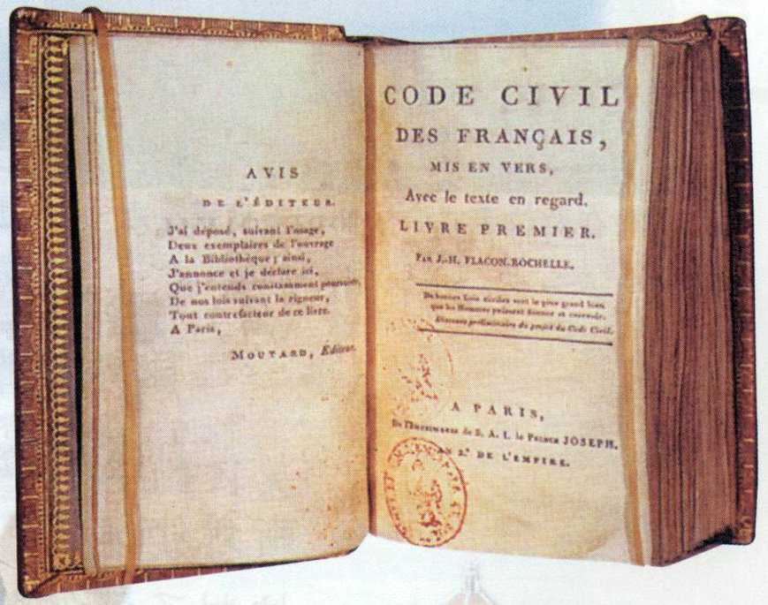
* 法國大革命的影響
對歐洲政治產生長遠的影響
在征服地頒行拿破崙法典 推動政治 教育
法國大革命的精神
自由 平等 博愛 隨著拿破崙的武力在全歐洲散播開來 喚起各地的民族意識

Slide 16
組員介紹
5 - 江雅婷
51 - 賴詩宜
18 - 林彥佑
40 - 葉旻臻

